Slide 1
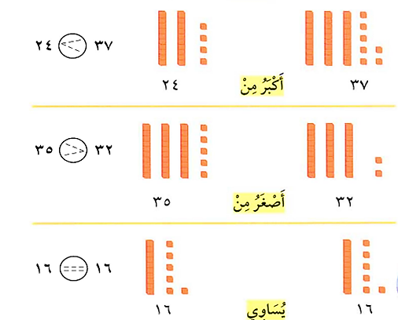
25
مقارنة الأعداد
7
أستعمل > ، < ، = في المقارنة بين عددين :
أستعد
التالية
23
السابقة

Slide 2
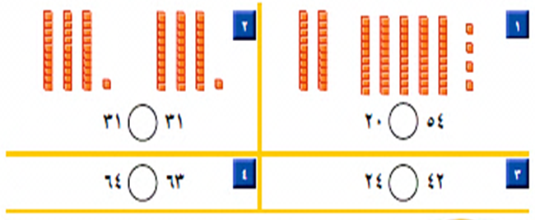
25
مقارنة الأعداد
7
أتأكد
أقارن بين كل عددين ، وأكتب > ، < ، = في . أستعمل و
=
>
<
>
كيف أفسر أن 28 أكبر من 26 ؟
أتحدث
28 يأتي بعد 26 على خط الاعداد .
التالية
24
السابقة

Slide 3
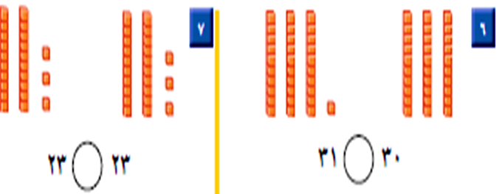
26
مقارنة الأعداد
7
أتدرب
أقارن بين كل عددين ، وأكتب ( > ، < ، = ) في أستعمل و
<
<
التالية
25
السابقة

Slide 4
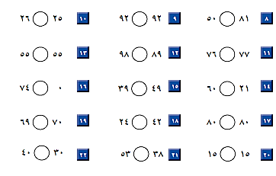
26
مقارنة الأعداد
7
>
=
>
=
<
>
>
<
>
<
<
=
>
>
=
التالية
26
السابقة

Slide 5
26
مقارنة الأعداد
7
24
التالية
26
السابقة

